Slide 1



CIBERSEGURIDAD ESTRATÉGICA
RESILIENCIA EN LA ERA DE LA INTELIGENCIA ARTIFICIAL
Luis Antonio Canales Guerrero | UNIT 2026

Slide 2



El Costo de la Inacción
43%
$10.5
T
La ciberdelincuencia representa hoy la tercera economía más grande del mundo. La inversión en
defensa ya no es opcional, es una condición de existencia.

Slide 3











La Tríada CIA: El Core del ISMS
Confidencialidad
Protección contra accesos no autorizados. Garantizada mediante cifrado y protocolos Zero Trust.
Integridad
Precisión y consistencia de los datos. Implementada con hashes criptográficos y firmas digitales.
Disponibilidad
Acceso ininterrumpido a servicios críticos. Resiliencia mediante alta disponibilidad y DR.

Slide 4



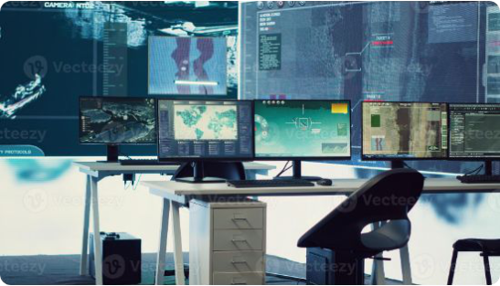

Velocidad del Adversario
Propagación Crítica: Récords de intrusión en 27 segundos.
79% sin malware: Ataques basados exclusivamente en el robo de identidades.
Déficit de Talento: 4 millones de vacantes sin cubrir a
nivel global.

Slide 5







IA: La Nueva Carrera Armamentista
IA Ofensiva
Incremento del 442% en vishing. Phishing generado por IA con tasas de éxito del 65% mediante Deepfakes.
IA Defensiva
Respuesta automatizada que reduce brechas en un 65%. Análisis predictivo de patrones de ataque en microsegundos.

Slide 6










Marcos de Control: ISO y NIST
Criterio
ISO/IEC 27001:2022
NIST CSF 2.0
Propósito
Certificación y gestión de SGSI.
Marco operativo y de resiliencia.
Enfoque
Controles de seguridad (Anexo A).
6 Funciones (Gobernar, Proteger...).
Adopción
Global y obligatorio para licitaciones.
Flexible y centrado en riesgos.
Relación
Complementarios: ISO certifica lo que NIST opera.

Slide 7


Arquitectura Zero Trust
Filosofía de Seguridad Moderna:
Nunca confiar, siempre verificar la identidad.
MFA conductual obligatorio para toda conexión.
Micro-segmentación de redes industriales.

Slide 8






Casos de Impacto: El Costo de Fallar
MGM Resorts
Vishing (10 min): $100M en
pérdidas operativas mediante ingeniería social telefónica.
MOVEit / Cl0p
Supply Chain: 2,500+
organizaciones comprometidas mediante una vulnerabilidad Zero-Day.
Hong Kong (Deepfake)
Fraude de IA: $25M robados en una videollamada donde todos los asistentes eran deepfakes.

Slide 9



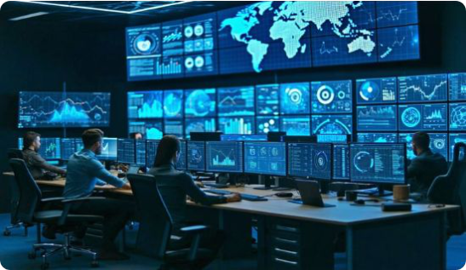

Conclusiones Estratégicas
La ciberseguridad es una ventaja competitiva, no un centro de costos.
La IA ha cambiado la defensa de "detectar y responder" a
"predecir y prevenir".
El factor humano es el vector más explotado: la cultura es
la primera línea.

Slide 10


¿PREGUNTAS?
Luis Antonio Canales Guerrero
UNIT 2026

